Slide 1

ТФОМС Ярославской области
ПРАВИЛА ИСПОЛЬЗОВАНИЯ СРЕДСТВ НОРМИРОВАННОГО СТРАХОВОГО ЗАПАСА (НСЗ) ТФОМС ЯРОСЛАВСКОЙ ОБЛАСТИ ДЛЯ ФИНАНСОВОГО ОБЕСПЕЧЕНИЯ МЕРОПРИЯТИЙ ПО ОРГАНИЗАЦИИ ДОПОЛНИТЕЛЬНОГО ПРОФЕССИОНАЛЬНОГО ОБРАЗОВАНИЯ МЕДИЦИНСКИХ РАБОТНИКОВ ПО ПРОГРАММАМ ПОВЫШЕНИЯ КВАЛИФИКАЦИИ, А ТАКЖЕ ПО ПРИОБРЕТЕНИЮ И ПРОВЕДЕНИЮ РЕМОНТА МЕДИЦИНСКОГО ОБОРУДОВАНИЯ
Журин А.В.- начальник отдела управления средствами НСЗ и организации закупок

Slide 2
НОРМАТИВНЫЕ ПРАВОВЫЕ АКТЫ
ПО ИСПОЛЬЗОВАНИЮ СРЕДСТВ НОРМИРОВАННОГО СТАХОВОГО ЗАПАСА ТФОМС
Постановление Правительства РФ от 26.02.2021 N 273
«Об утверждении Правил использования медицинскими организациями средств нормированного страхового запаса Федерального фонда обязательного медицинского страхования, нормированного страхового запаса территориального фонда обязательного медицинского страхования для финансового обеспечения мероприятий по организации дополнительного профессионального образования медицинских работников по программам повышения квалификации, а также по приобретению и проведению ремонта медицинского оборудования»
НАПРАВЛЕНИЯ ИСПОЛЬЗОВАНИЯ СРЕДСТВ
ТРЕБОВАНИЯ ДЛЯ ВКЛЮЧЕНИЯ В ТЕРРИТОРИАЛЬНЫЙ ПЛАН МЕРОПРИЯТИЙ
УСЛОВИЯ ИСПОЛЬЗОВАНИЯ МЕДИЦИНСКИМИ ОРГАНИЗАЦИЯМИ СРЕДСТВ НСЗ ТФОМС
ИНЫЕ ОБЩИЕ ВОПРОСЫ,
ОПРЕДЕЛЯЮЩИЕ ПОРЯДОК ИСПОЛЬЗОВАНИЯ СРЕДСТВ
2

Slide 3
НОРМАТИВНЫЕ ПРАВОВЫЕ АКТЫ
ПО ИСПОЛЬЗОВАНИЮ СРЕДСТВ НОРМИРОВАННОГО СТАХОВОГО ЗАПАСА ТФОМС
Приказ Минздрава России от 15.03.2021 № 205н «Об утверждении Порядка выбора медицинским работником программы повышения квалификации …...
УСТАНОВЛЕНИЕ ПОРЯДКА ВЫБОРА МЕД. РАБОТНИКОМ:
Образовательной организации
Образовательной программы
Требование к медицинскому работнику
Приказ Минздрава России от 14.09.2021 № 922н «Об утверждении порядка и сроков формирования, утверждения и ведения планов мероприятий …….., состава включаемых в них сведений, порядка и сроков формирования и направления заявок на включение мероприятий в такие планы мероприятий, а также форм указанных заявок»
УСТАНОВЛЕНИЕ:
Порядка и сроков формирования ТПМ
Состава сведений, включаемых в ТПМ
Порядка и сроков формирования и направления заявок на включение в ТПМ
Порядка и сроков рассмотрения заявок
Основания для отказа во включение в ТПМ
Формы заявок
Приказ Минздрава России от 15.04.2021 № 354н «Об утверждении порядка заключения и типовой формы соглашения о финансовом обеспечении мероприятий по организации дополнительного профессионального образования медицинских работников по программам повышения квалификации, а также по приобретению и проведению ремонта медицинского оборудования»
УСТАНОВЛЕНИЕ :
ТИПОВОЙ ФОРМЫ СОГЛАШЕНИЯ
ПОРЯДКА ЗАКЛЮЧЕНИЯ СОГЛАШЕНИЯ
Приказ ФФОМС от 05.09.2022 № 108н «Об утверждении порядка и формы представления отчетности о реализации мероприятий ………"
УСТАНОВЛЕНИЕ:
Формы отчётности для мед. организации
Порядка и сроков предоставления отчетности
Приказ ДЗиФ ЯО от 10.11.2021 № 1255н «Об утверждении комиссии по рассмотрению заявок и критерии отбора мероприятий для включения в план мероприятий по использованию средств НСЗ»
УСТАНОВЛЕНИЕ:
Состава комиссии
Критериев отбора мероприятий для включения в ТПМ
3

Slide 4
Направление использования средств
?
Средства НСЗ ТФОМС Ярославской области
Организация дополнительного профессионального образования медицинских работников по программам повышения квалификации;
Приобретение медицинского оборудования;
Проведение ремонта медицинского оборудования.

Slide 5
Блок-схема этапов реализации мероприятий
Подача заявки на реализацию мероприятия
Включение мероприятия в ТПМ
Заключение Соглашения о финансовом обеспечении мероприятия
Заключение договора (контракта) на реализацию мероприятия
Предоставление средств
Отчет об использовании средств

Slide 6
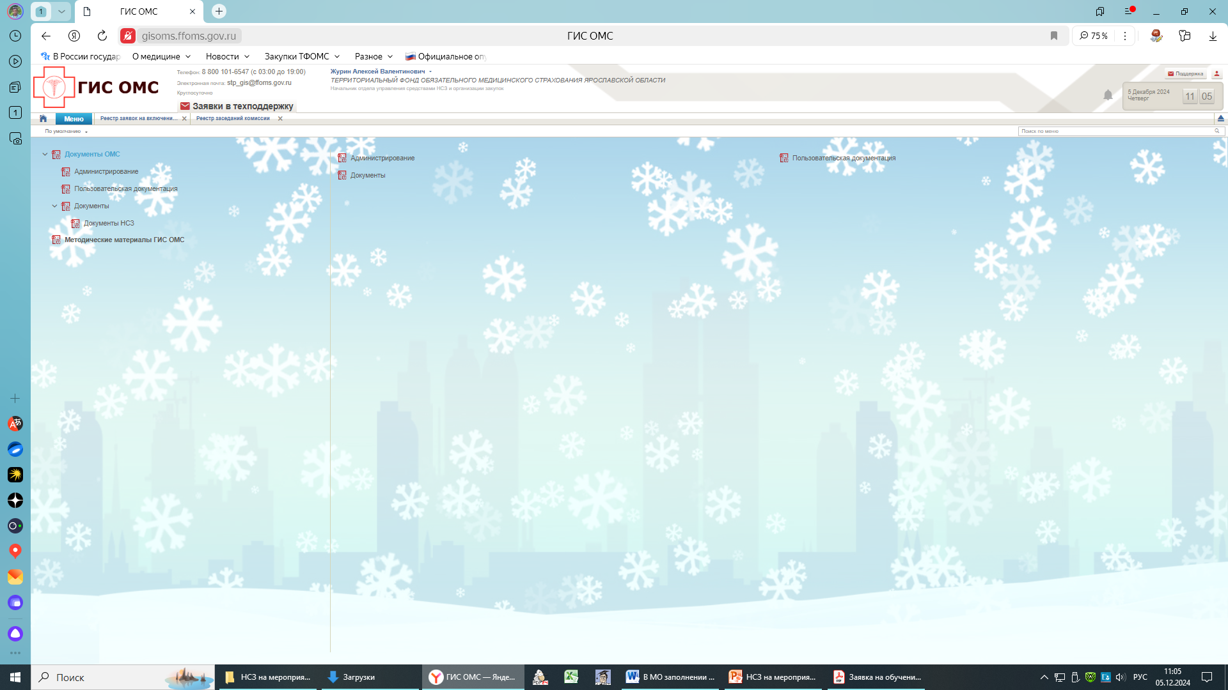
ГИС ОМС
ВСЕ РЕАЛИЗУЕТСЯ В ГИС ОМС
Электронный документооборот

Slide 7
Требования для предоставления средств МО
(общие)
Договор на оказание и оплату медицинской помощи по ОМС
Включение мероприятия в ТПМ
Наличие заключенного соглашения с МО о финансовом обеспечении мероприятий
Мероприятие направлено на устранение нарушения, выявленного по результатам ЭКМП
Мероприятие реализуется в текущем финансовом году

Slide 8
Требования для предоставления средств МО
(на повышение квалификации мед.работников (ДПО))
Программа повышение квалификации
Соответствует видам, формам и профилям медицинской помощи, оказываемой медицинской организацией - в рамках территориальной программы ОМС
Соответствует должности медицинского работника, профессиональную деятельность по которой он осуществляет в медицинской организации
Размещена на интернет-портале НМО
Медицинский работник
Осуществляет трудовую деятельность в МО
Не обучался по программам дополнительного профессионального образования в течение года, предшествующего соответствующему финансовому году
Создана предварительная заявка для зачисления на обучение
Предоставлено работодателю заявление о направлении на дополнительное профессиональное образование

Slide 9




Рекомендации по заполнению заявок на ДПО
№ | Название графы | Информация, указываемая в графе
1 | Дата предыдущего обучения | В заявке указывается дата последнего курса повышения квалификации медицинским работником независимо от источника его финансирования, места работы или специальности повышения квалификации медицинским работником. В случае если медицинский работник не повышал ранее квалификацию, это указывается в пояснительной записке, прикрепляемой в составе прочих документов и подписанной руководителем МО.
2 | Сведения о допущенных организацией нарушениях | В графе «Сведения о допущенных организацией нарушениях» указывать только код нарушения/дефекта, выявленный при проведении ЭКМП, а в состав прочих документов необходимо поместить информацию за подписью руководителя МО с указанием даты и номера акта экспертизы качества медицинской помощи, в результате которого выявлен код дефекта, на устранение которого направлено данное мероприятие.
3 | Прочие документы | В состав прочих документов крепятся: 1. Копия заявления медицинского работника руководителю МО о направлении на дополнительное профессиональное образование по программе повышения квалификации в организацию, осуществляющую образовательную деятельность; 2. Копия предварительной заявки для зачисления на обучение по программе повышения квалификации; 3. Пояснительная записка за подписью руководителя МО, в которой указывается: - Страховой номер индивидуального лицевого счета, принятый в соответствии с законодательством Российской Федерации об индивидуальном (персонифицированном) учете в системе обязательного пенсионного страхования, в соответствии с федеральным регистром медицинских работников; - Информация о коде нарушения/дефекта, выявленного при проведении ЭКМП, с указанием номера и даты акта экспертизы оказания медицинской помощи (прикреплять акт не требуется); - Должность медицинского работника, профессиональную деятельность по которой он осуществляет в медицинской организации; - Информация о последнем курсе повышения квалификации по дополнительному профессиональному образованию, который прошел медицинский работник с указанием даты обучения, специальности и названия курса. Информация указывается вне зависимости от источника финансирования, места работы или специальности по которой ранее медицинский работник проходил повышение квалификации. В случае если ранее медицинский работник не повышал квалификацию, это так же указывается в пояснительной записке; - Информация об исполнителе, который отвечает за составление заявки с указанием Ф.И.О. и номера контактного телефона.

Slide 10
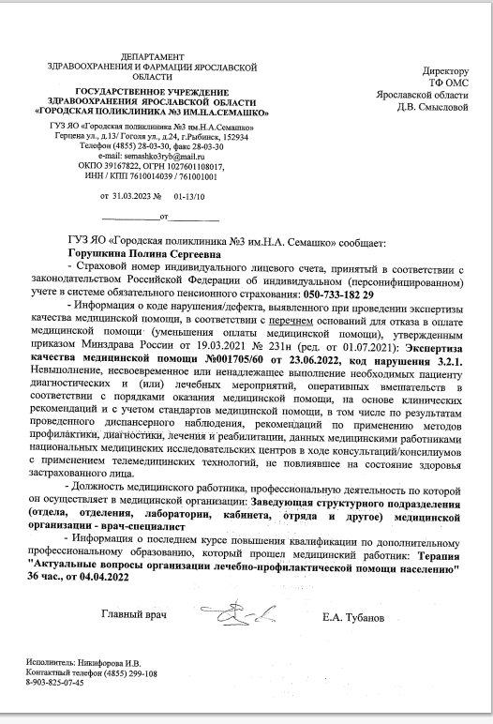
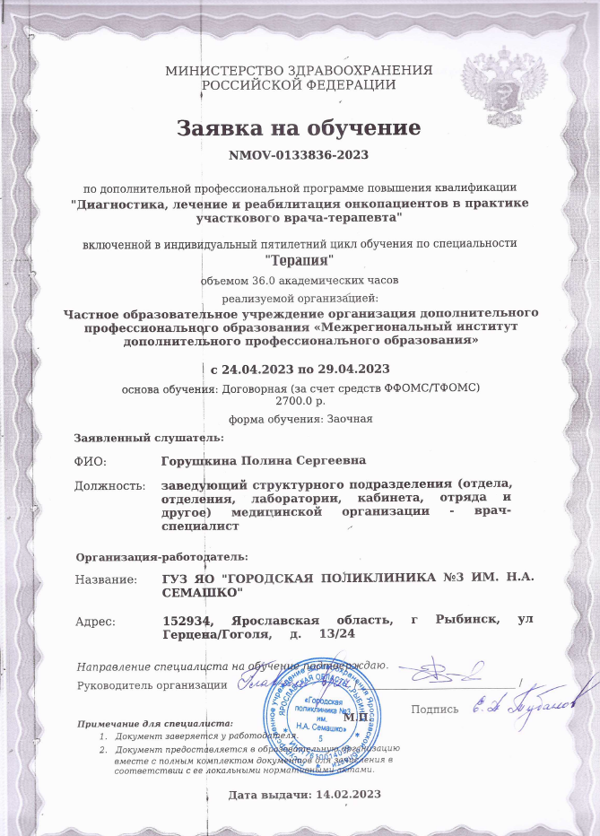
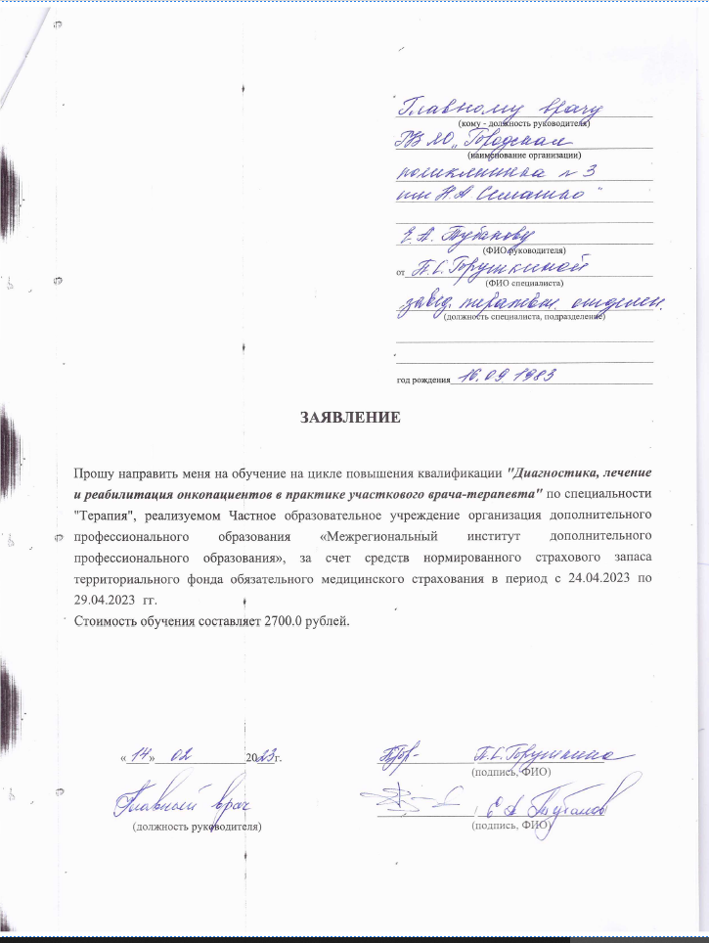
Образцы документов прилагаемых к заявке на ДПО

Slide 11
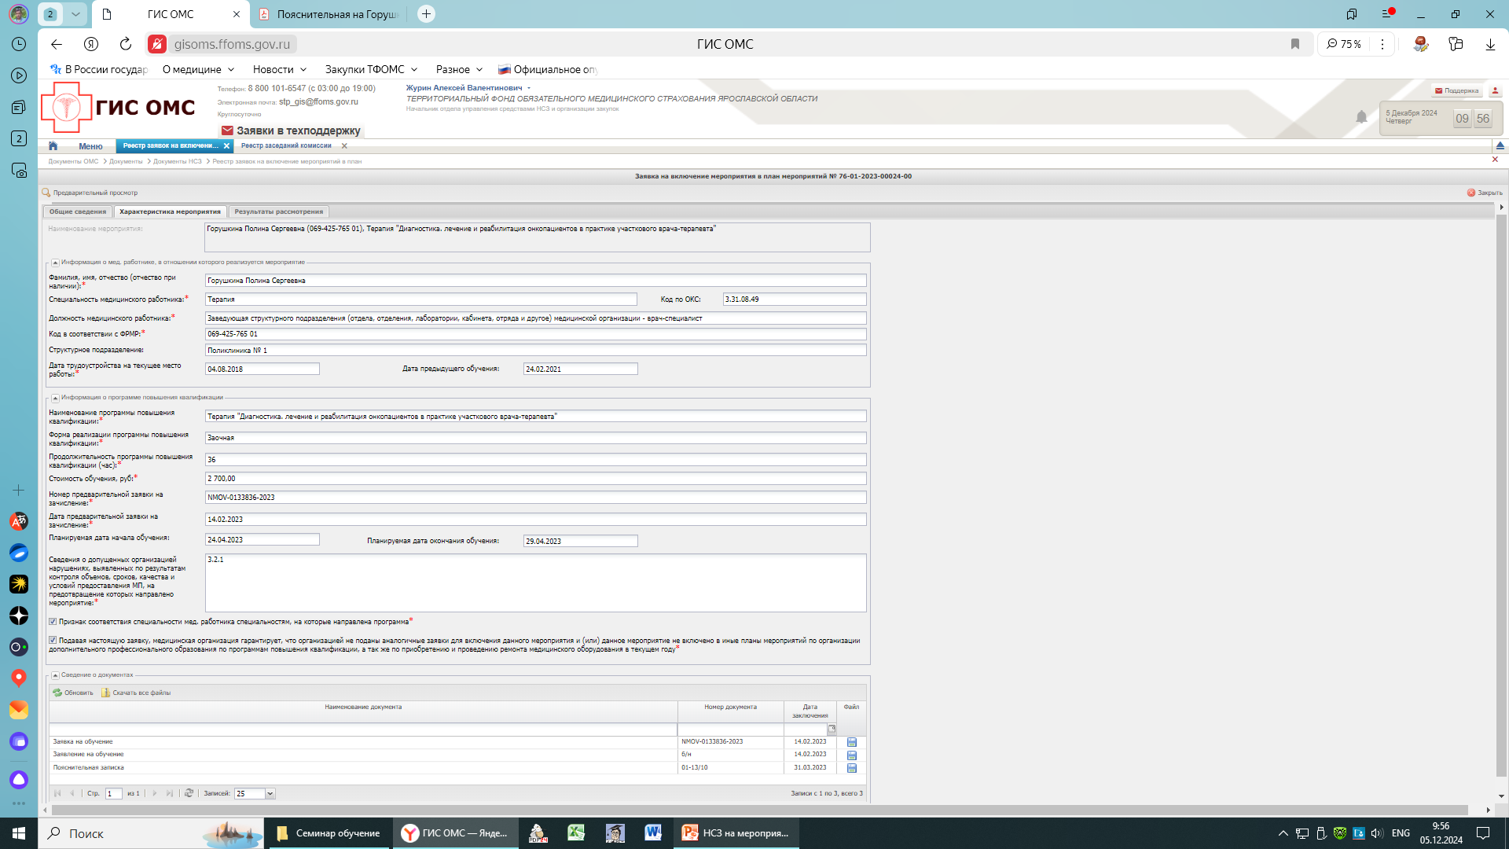
Заявка МО на включение в ТПМ по ДПО в ГИС ОМС

Slide 12
Требования для реализации мероприятий по приобретению мед.оборудования (ПМО)
Наличие у медицинской организации потребности в приобретаемом медицинском оборудовании в соответствии со стандартами оснащения медицинских организаций (их структурных подразделений), предусмотренными положениями об организации оказания медицинской помощи по видам медицинской помощи, порядками оказания медицинской помощи, порядком организации медицинской реабилитации либо правилами проведения лабораторных, инструментальных, патолого-анатомических и иных видов диагностических исследований, утвержденными Министерством здравоохранения Российской Федерации
Соответствие назначения приобретаемого медицинского оборудования целям оказания медицинской помощи по формам, видам и профилям медицинской помощи, оказываемой региональной медицинской организацией - в рамках территориальной программы обязательного медицинского страхования
Наличие медицинского работника (медицинских работников), имеющего соответствующий уровень образования и квалификации для работы на приобретаемом медицинском оборудовании
Наличие в медицинской организации помещения для установки приобретаемого медицинского оборудования (если приобретаемое медицинское оборудование требует специального помещения для установки и (или) использования)
Стоимость приобретаемого медицинского оборудования составляет свыше 100 тысяч рублей за единицу оборудования
Мероприятие направлено на устранение нарушения, выявленного по результатам ЭКМП

Slide 13

Рекомендации по заполнению заявки на ПМО
№ | Название графы | Информация, указываемая в графе
1 | Описательная характеристика | В поле «Описательная характеристика» необходимо описать характеристику приобретаемого медицинского оборудования, его состав и основные технические параметры, в случае если характеристики не помещаются в указанном поле их необходимо прикрепить в состав «Документов, подтверждающих стоимость».
2 | Сведения о допущенных организацией нарушениях | В графе «Сведения о допущенных организацией нарушениях» указывать только код нарушения/дефекта, выявленный при проведении ЭКМП, а в состав «документов, подтверждающих стоимость медицинского оборудования» необходимо поместить информацию за подписью руководителя МО с указанием даты и номера акта экспертизы качества медицинской помощи, в результате которого выявлен код дефекта, на устранение которого направлено данное мероприятие.
3 | В документы, подтверждающие стоимость медицинского оборудования, крепятся: | 1. Обоснование планируемой стоимости, либо обоснование начальной (максимальной) цены контракта (НМЦК), цены контракта, заключаемого с единственным поставщиком (подрядчиком, исполнителем) на поставку мед.оборудования в соответствии с Федеральным законом от 5 апреля 2013 г. № 44-ФЗ, включая коммерческие предложения, использованные для обоснования НМЦК; 2. Информацию за подписью руководителя МО с указанием: - конкретных позиций стандартов оснащения МО (их структурных подразделений), предусмотренными положениями об организации оказания медицинской помощи по видам медицинской помощи, порядками оказания медицинской помощи, порядком организации медицинской реабилитации либо правилами проведения лабораторных, инструментальных, патолого-анатомических и иных видов диагностических исследований, утвержденных Министерством здравоохранения Российской Федерации (с указанием пункта и номера приложения); - кода нарушения/дефекта, выявленного при проведении ЭКМП, с указанием номера и даты акта экспертизы оказания медицинской помощи (прикреплять акт не требуется); - основания для приобретения медицинского оборудования (отсутствие медицинского оборудования, неисправность медицинского оборудования, необходимость замены медицинского оборудования ввиду истечения его срока годности (срока службы); - соответствие назначения приобретаемого медицинского оборудования целям оказания медицинской помощи по формам, видам и профилям медицинской помощи, оказываемой МО - в рамках территориальной программы ОМС; - описания технических характеристик приобретаемого мед. оборудования (при необходимости с использованием каталога товаров, работ, услуг для обеспечения государственных и муниципальных нужд); - информации об исполнителе в МО, с указанием Ф.И.О. и номера контактного телефона.

Slide 14
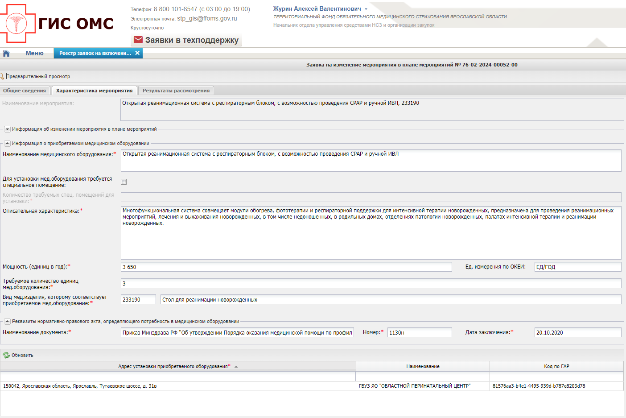
Заявка на ПМО в ГИС ОМС (часть 1)

Slide 15
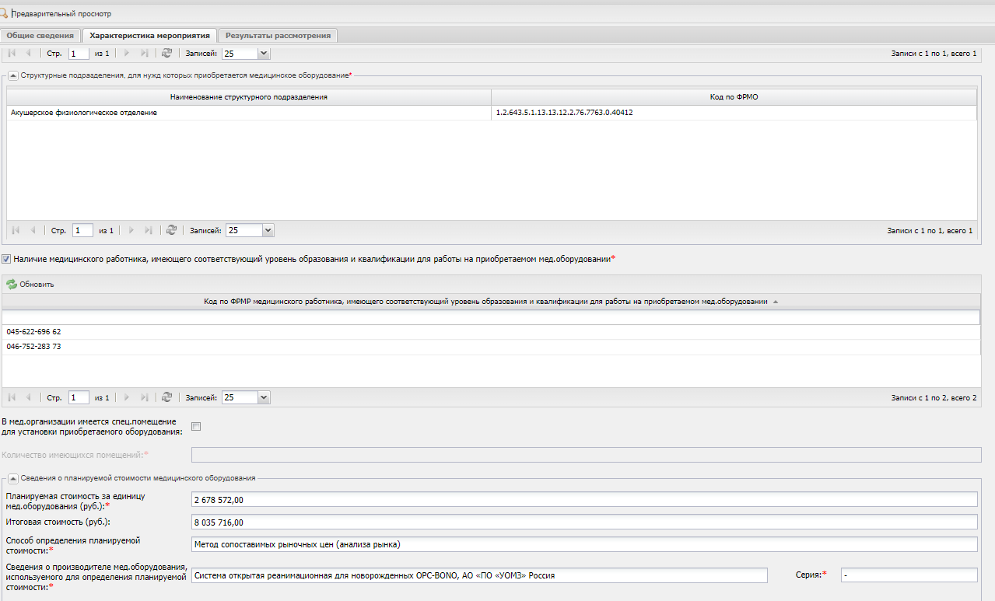
Заявка на ПМО (часть2)

Slide 16
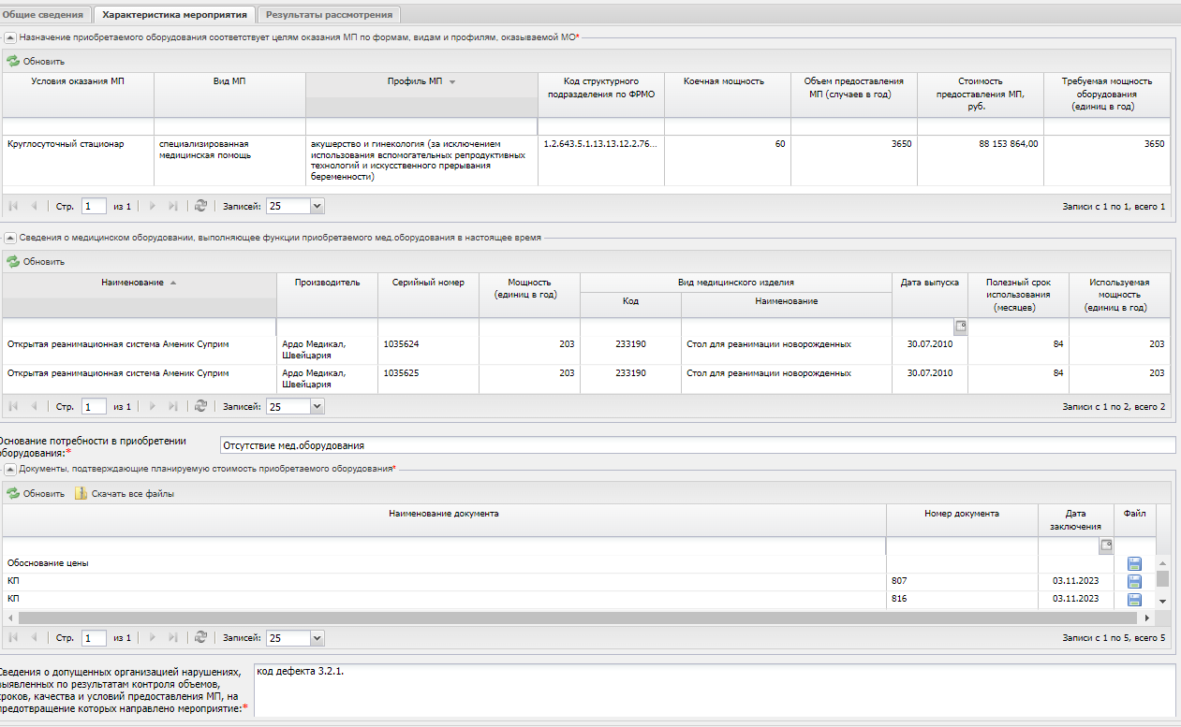
Заявка на ПМО (часть 3)
Крепятся следующие документы: 1. Расчет НМЦК;
2. Три коммерческих предложения для расчёта НМЦК;
3. Пояснительная записка за подписью руководителя МО;
4. Технические характеристики оборудования в соответствии с КТРУ (при наличии КТРУ) ;
5. Иные необходимые документы.

Slide 17
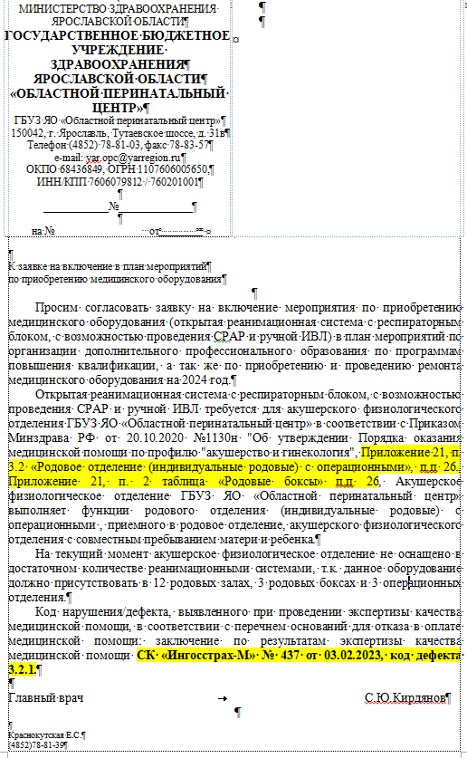
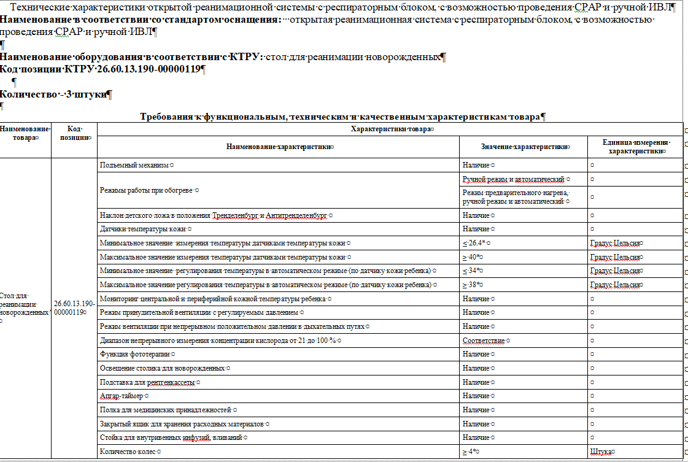
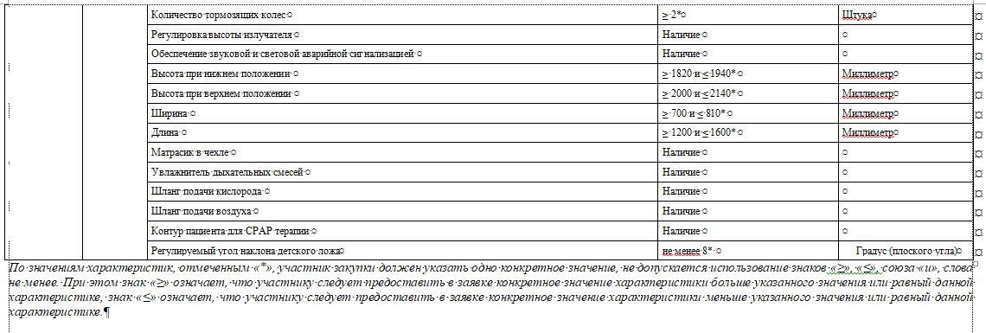
Примеры документов, прилепляемых к заявке на ПМО

Slide 18
Требования для реализации мероприятий
на ремонт медицинского оборудования (РМО)
Наличие у медицинской организации потребности в ремонте медицинского оборудования, включенного в стандарты оснащения медицинских организаций (их структурных подразделений), предусмотренные положениями об организации оказания медицинской помощи по видам медицинской помощи, порядками оказания медицинской помощи, порядком организации медицинской реабилитации либо правилами проведения лабораторных, инструментальных, патолого-анатомических и иных видов диагностических исследований, утвержденными Министерством здравоохранения Российской Федерации
Соответствие назначения подлежащего ремонту медицинского оборудования целям оказания медицинской помощи по формам, видам и профилям медицинской помощи, оказываемой региональной медицинской организацией в рамках реализации соответственно базовой программы обязательного медицинского страхования, территориальной программы обязательного медицинского страхования;
Наличие документов, подтверждающих, что подлежащее ремонту медицинское оборудование находится в собственности (оперативном управлении) медицинской организации и принято к бухгалтерскому учету;
Мероприятие направлено на устранение нарушения, выявленного по результатам ЭКМП
Наличие регистрационного удостоверения на медицинское изделие
Наличие акта о вводе медицинского оборудования в эксплуатацию;
Наличие документа, подтверждающего выход медицинского оборудования из строя;
Истечение срока гарантийного обслуживания медицинского оборудования

Slide 19
Рекомендации по заполнению заявки на РМО
№ | Название графы | Информация, указываемая в графе
1 | Сведения о допущенных организацией нарушениях | В графе Сведения о допущенных организацией нарушениях указывать только код нарушения/дефекта, выявленного при проведении ЭКМП, а в состав раздела «сведения о документах» необходимо поместить информацию за подписью руководителя МО с указанием даты и номера акта экспертизы качества медицинской помощи, в результате которого выявлен код дефекта, на устранение которого направлено данное мероприятие.
2 | Сведения о документах которые подаются вместе с заявкой: | 1. Информация за подписью руководителя МО: - с указанием конкретных позиций стандартов оснащения МО, предусмотренными положениями об организации оказания медицинской помощи по видам медицинской помощи, порядками оказания медицинской помощи, порядком организации медицинской реабилитации либо правилами проведения лабораторных, инструментальных, патолого-анатомических и иных видов диагностических исследований, утвержденными Министерством здравоохранения Российской Федерации (с указанием пункта и номера приложения); - Коде нарушения/дефекта, выявленного при проведении ЭКМП, с указанием номера и даты акта экспертизы оказания медицинской помощи (прикреплять акт не требуется); - Информация об исполнителе, который отвечает за составление заявки с указанием Ф.И.О. и номера контактного телефона; - Информация о соответствии назначении подлежащего ремонту медицинского оборудования целям оказания медицинской помощи по формам, видам и профилям медицинской помощи, оказываемой МО в рамках реализации соответственно базовой программы ОМС, территориальной программы ОМС. 2. Обоснование планируемой стоимости, либо обоснование НМЦК, цены контракта, заключаемого с единственным поставщиком (подрядчиком, исполнителем) на выполнение работ (услуг) по ремонту медицинского оборудования в соответствии с Федеральным законом о Контрактной системе, включая коммерческие предложения, использованные для обоснования НМЦК; 3. Копия регистрационного удостоверения на медицинское изделие; 4. Копия акта о вводе медицинского оборудования в эксплуатацию; 5. Копия документов, подтверждающих права собственности (оперативного управления) на медицинское оборудование; 6. Копия документов, подтверждающих выход медицинского оборудования из строя; 7. Копия документов, подтверждающих истечение срока гарантийного обслуживания (ремонта) медицинского оборудования.

Slide 20
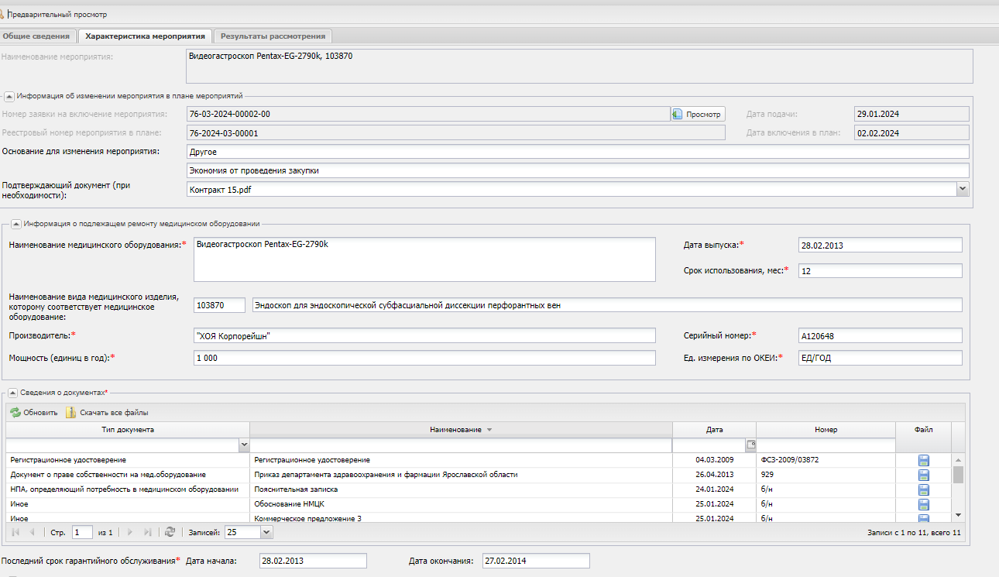
Рекомендации по заполнению заявки на РМО
Документы, подаваемые вместе с заявкой, прикрепляются здесь.

Slide 21
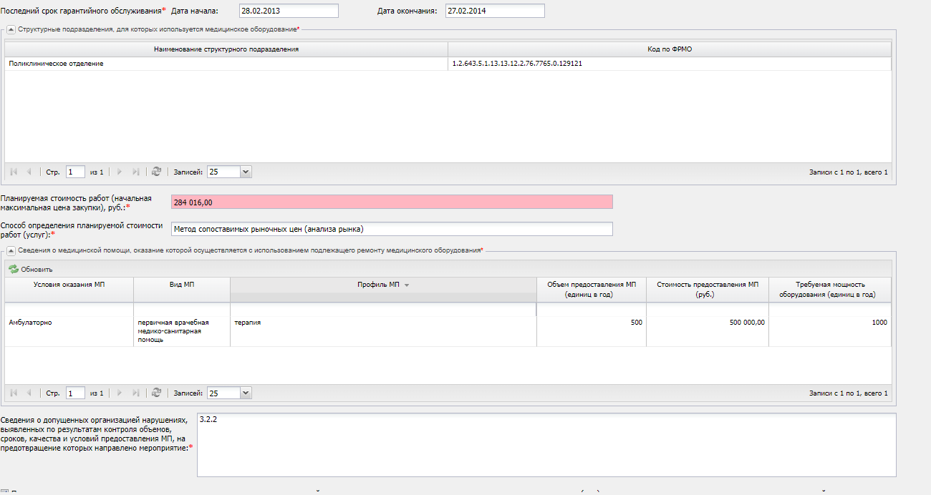
Рекомендации по заполнению заявки на РМО

Slide 22
Сроки подачи заявок на включение в ТПМ
Текущий финансовый год
Не ранее 15 января
Не позднее 1 октября

Slide 23
Сроки рассмотрения заявок на включение и изменение ТПМ
ТПМ
До 31 марта
Рассмотрение изменения заявок, включенных в ТПМ, в течении 5 раб. дней.

Slide 24
Сроки заключения Соглашения
«УТВЕРЖДАЮ»
Территориальный план мероприятий
Подписанное Соглашение
2 раб. дня
ТФОМС ЯО
2 раб. дня
проект Соглашения
МО
2 раб. дня
подписание проекта Соглашение
Доп . Соглашение в течении 5 раб. дней после информации об изменении передается в ФОНД

Slide 25
Предоставление средств в МО
ЭТАПЫ
Заявка
Проверка
Перечисление средств

Slide 26
Заявка
Договор (Контракт)
Документы в ГИС ОМС направляются в ФОНД на предоставление средств
Предоставление средств в МО
(Заявка от МО)
СРОК
3 рабочих дня со дня заключения договора (контракта), но не позднее 15 рабочих дней до дня наступления срока оплаты по договору (контракту) и не позднее 1 декабря текущего финансового года
А) договор с организацией, осуществляющей образовательную деятельность, заключенный в соответствии со ст. 53 ФЗ от 29.12.2012
№ 273-ФЗ «Об образовании в Российской Федерации» (3-х сторонний)
+ Заявление мед. работника руководителю МО о направлении на обучение по ДПО по программе повышения квалификации
Б) договор (Контракт) на поставку медицинского оборудования; (Код вида мед.оборудвания = коду вида в ТПМ)
В) договор (Контракт) на ремонт медицинского оборудования.
Источник финансирования
Заключенные в соответствии с законодательством РФ договора (контракты):
Средства бюджетных/автономных учреждений (средства НСЗ ТФОМС ЯО на финансовое обеспечение мероприятий по организации ДПО, а также по ПМО и РМО)

Slide 27
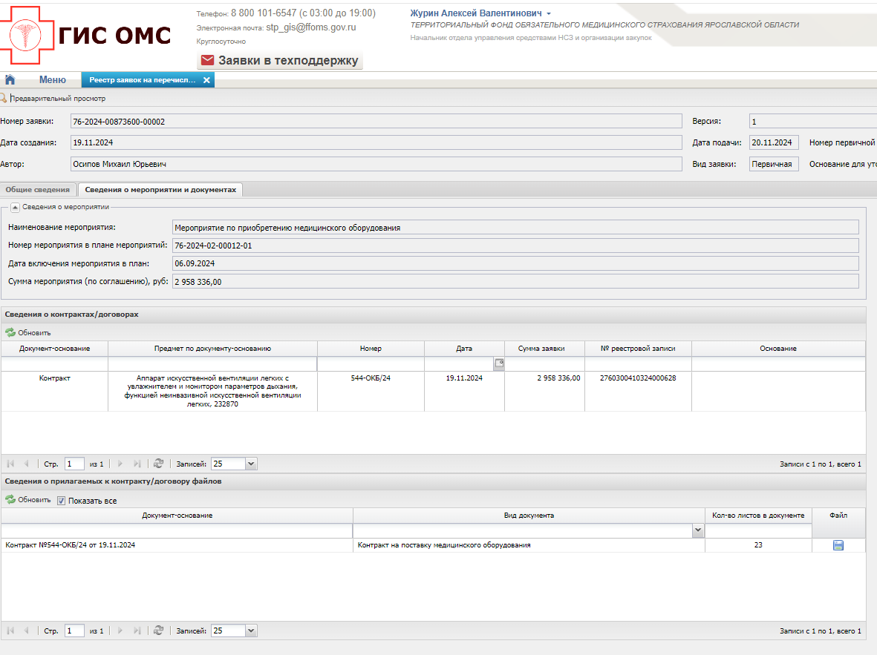
Пример заявки на перечисление средств от МО

Slide 28
Предоставление средств в МО
ПРОВЕРКА
Общие
соответствия формы, по которой составлена заявка на перечисление, и срокам представления заявки на перечисление средств Соглашению;
соответствия размера средств на финансовое обеспечение каждого отдельного мероприятия, указанного в заявке на перечисление средств, размеру средств, указанных в прилагаемых к заявке на перечисление средств документам по соответствующим мероприятиям;
соответствия состава прилагаемых к заявке на перечисление средств документов требованиям, указанным в Соглашении;
ДПО
ПМО/РМО
СРОК
- соответствия сведений о медицинском работнике, направляемом на дополнительное профессиональное образование по программе повышения квалификации, о программе повышение квалификации, об образовательной организации, осуществляющей обучение по программе повышения квалификации, в заявлении медицинского работника руководителю МО, договоре об образовании на обучение по программе повышения квалификации, плане мероприятий и настоящем Соглашении;
- соответствия сведений о стоимости обучения по программе повышения квалификации в договоре об образовании на обучение по программе повышения квалификации, плане мероприятий и настоящем Соглашении;
- соответствия сведений об оборудовании в контракте на поставку /ремонт медицинского оборудования, в настоящем Соглашении и в плане мероприятий;
- не превышения стоимости приобретения /ремонта медицинского оборудования в соответствии с контрактом на ремонт медицинского оборудования размера финансового обеспечения указанного мероприятия в соответствии с планом мероприятий и настоящим Соглашением.
В случае наличия по итогам проверки замечаний направить в течении
5 рабочих дней Протокол об отклонении заявки.

Slide 29
Предоставление средств в МО
Перечисление средств
Не ранее 5 рабочих дней со дня получения заявки
Не позднее 5 рабочих дней до дня наступления срока оплаты по Договору (Контракту)

Slide 30
Обязанности МО
Вести раздельный аналитический учет средств для финансового обеспечения мероприятий
Вернуть средства в ТФОМС в случае несоблюдения условий Правил и Соглашений и в случае их использования по не целевому назначению
Предоставлять отчётность об использовании средств
В случае, если в ТПМ есть мероприятие по ДПО, в течении 3-х рабочих дней со дня увольнения сотрудника МО в отношение которого есть мероприятие по ДПО направить информацию об его увольнении
В случае невозможности реализации отдельных мероприятий, включенных в ТПМ, направить информацию об этом в ТФОМС ЯО

Slide 31
ОТЧЕТНОСТЬ О РЕАЛИЗАЦИИ МЕРОПРИЯТИЙ И ИСПОЛЬЗОВАНИИ СРЕДСТВ ДЛЯ ФИНАНСОВОГО ОБЕСПЕЧЕНИЯ МЕРОПРИЯТИЙ
СРОК СОСТАВЛЕНИЯ ОТЧЕТНОСТИ
СРОК ПРЕДСТАВЛЕНИЯ ОТЧЕТНОСТИ
(ЕЖЕКВАРТАЛЬНО НАРАСТАЮЩИМ ИТОГОМ В ЭЛЕКТРОННОМ ВИДЕ)
ПЕРВОЕ ЧИСЛО МЕСЯЦА, СЛЕДУЮЩЕГО ЗА ОТЧЕТНЫМ ПЕРИОДОМ
МЕДИЦИНСКАЯ ОРГАНИЗАЦИЯ
ДО 15 ЧИСЛА МЕСЯЦА, СЛЕДУЮЩЕГО ЗА ОТЧЕТНЫМ ПЕРИОДОМ
ТЕРРИТОРИАЛЬНЫЙ
ФОНД
МЕДИЦИНСКАЯ ОРГАНИЗАЦИЯ
ТЕРРИТОРИАЛЬНЫЙ ФОНД
ДО 16 ЧИСЛА МЕСЯЦА, СЛЕДУЮЩЕГО ЗА ОТЧЕТНЫМ ПЕРИОДОМ
ФЕДЕРАЛЬНЫЙ ФОНД ОМС
31

Slide 32
КОНТРОЛЬ ЗА ИСПОЛЬЗОВАНИЕМ СРЕДСТВ НСЗ ТФОМС
И РЕАЛИЗАЦИЕЙ МЕРОПРИЯТИЙ
ВИДЫ КОНТРОЛЯ
КОНТРОЛЬ ЗА ИСПОЛЬЗОВАНИЕМ МЕДИЦИНСКОЙ ОРГАНИЗАЦИЕЙ СРЕДСТВ НСЗ ТФОМС
ФЕДЕРАЛЬНЫЙ ФОНД ОМС
ТЕРРИТОРИАЛЬНЫЙ ФОНД ОМС
ВЫЕЗДНЫЕ ПРОВЕРКИ В ТФОМС, УПОЛНОМОЧЕННЫЙ ОРГАН И МЕДИЦИНСКИЕ ОРГАНИЗАЦИИ
ЕЖКВАРТАЛЬНЫЙ МОНИТОРИНГ ИСПОЛЬЗОВАНИЯ СРЕДСТВ И РЕАЛИЗАЦИИ МЕРОПРИЯТИЙ
РОСЗДРАВНАДЗОР
ФЕДЕРАЛЬНЫЙ ФОНД ОМС
ТФОМС
КОНТРОЛЬ ЗА РЕАЛИЗАЦИЕЙ МЕРОПРИЯТИЙ
32

Slide 33
ВАЖНЫЕ ДАТЫ
15 января -
начало подачи заявок на включение в ТПМ
1 октября -
окончание подачи заявок на включение в ТПМ
1 декабря -
окончание подачи заявок на получение средств НСЗ

Slide 34


Использование средств НСЗ в 2024 году
Размер средств НСЗ, утверждённый законом
О БЮДЖЕТЕ ТФОМС ЯО
на 2024 г.
Распределение ТПМ на 2024 г.
54 188,39 тыс. руб.
Размер средств НСЗ, планируемый в законе
О БЮДЖЕТЕ ТФОМС ЯО
на 2025 г.
62 020,4 тыс. руб.

Slide 35
Информация о МО, не подававших заявки на включение в ТПМ
№ | Наименование МО
1 | ГУЗ ЯО Детская поликлиника № 5
2 | ГУЗ ЯО Гаврилов-Ямская центральная районная больница
3 | ГУЗ ЯО «ГОРОДСКАЯ ДЕТСКАЯ БОЛЬНИЦА»
4 | ГУЗ ЯО Рыбинская стоматологическая поликлиника
5 | ГБУЗ ЯО «Станция скорой медицинской помощи и центр медицины катастроф»
6 | ГБУЗ ЯО «Рыбинская городская больница № 1»
7 | ГУЗ ЯО Некоузская центральная районная больница
8 | ГУЗ ЯО «Рыбинская центральная районная поликлиника»
9 | ГБУЗ ЯО «Тутаевская центральная районная больница»
10 | ГУЗ ЯО Большесельская центральная районная больница
11 | ГБУЗ ЯО Борисоглебская центральная районная больница
12 | ГУЗ ЯО «Брейтовская центральная районная больница»
№ | Наименование МО
13 | ГБУЗ ЯО Даниловская центральная районная больница
14 | ГУЗ ЯО «Центральная районная больница им. Д.Л. Соколова»
15 | ГУЗ ЯО Пречистенская центральная районная больница
16 | ГБУЗ ЯО «Переславская центральная районная больница»
17 | ГУЗ ЯО Пошехонская центральная районная больница
18 | ГУЗ ЯО «Угличская центральная районная больница»
19 | ГБУЗ ЯО «Областной кожно-венерологический диспансер»
20 | ГУЗ ЯО Ярославская центральная районная больница
21 | ГБУЗ ЯО «Инфекционная клиническая больница»
22 | ГБУЗ ЯО «Областная клиническая онкологическая больница»
23 | ГБУЗ ЯО «Ярославская областная стоматологическая поликлиника»

Slide 36
Использование средств НСЗ на мероприятия
Спасибо за внимание!

